Slide 1
Проектиране и разработване на Система за отглеждане на растения
Изготвена от: Димо Апостолов, Камен Вакавчиев и Георги Маджаров

Slide 2
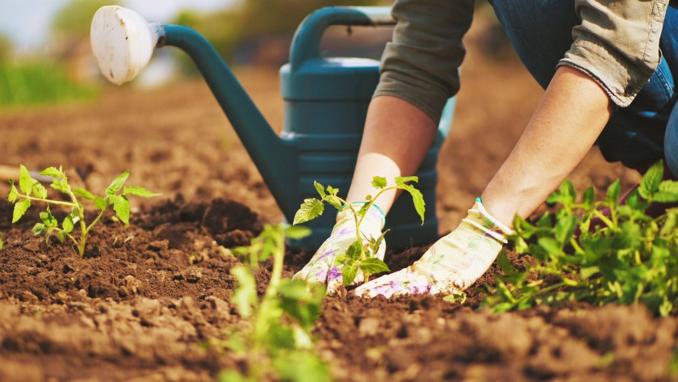
Идеята

Slide 3
Стъпки по концептуалното разработването
Поливане
Ниво на вода
Светлина
Приложение

Slide 4
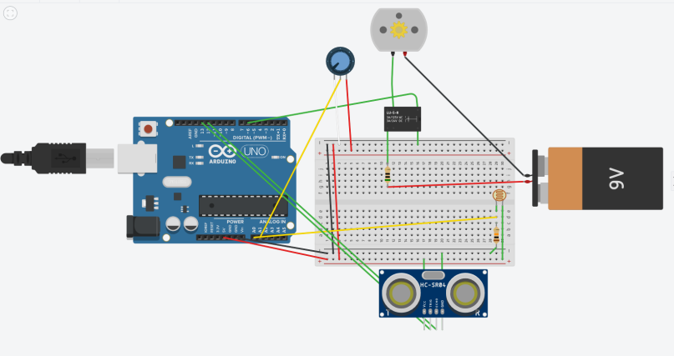
Схема

Slide 5
Хардуер
Arduino Uno
HC-SR04
фото резистор
Сензор за влага версия 1.2
OMRON G5LE-1 5VDC
Смартфон с Android 6.0+

Slide 6
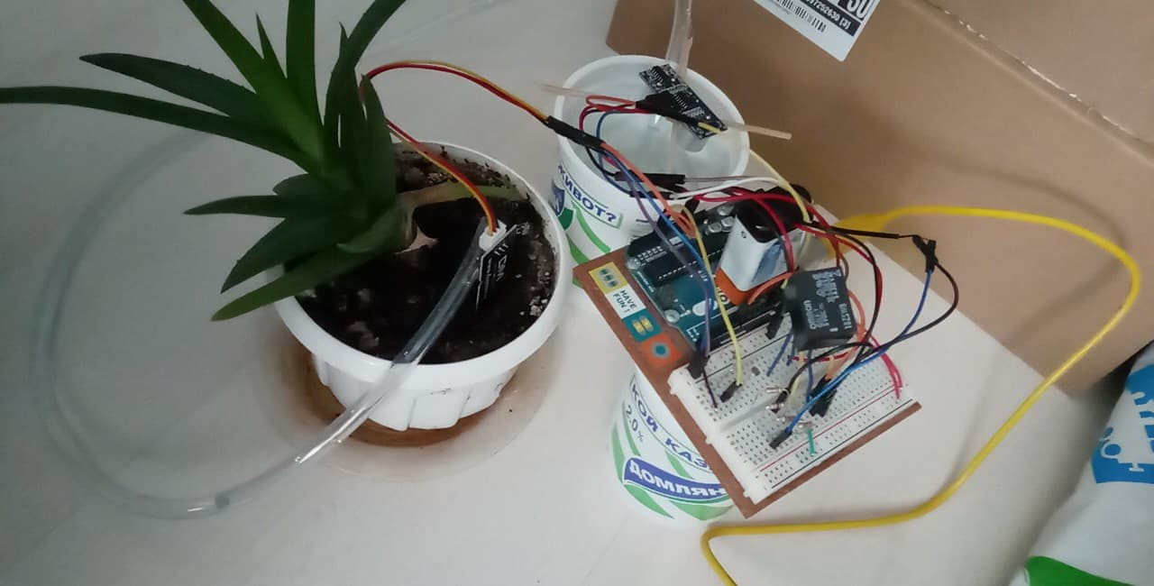

Slide 7
Какво сме ползвали от страна на софтуер
Spring boot
Heroku
postgresql

Slide 8
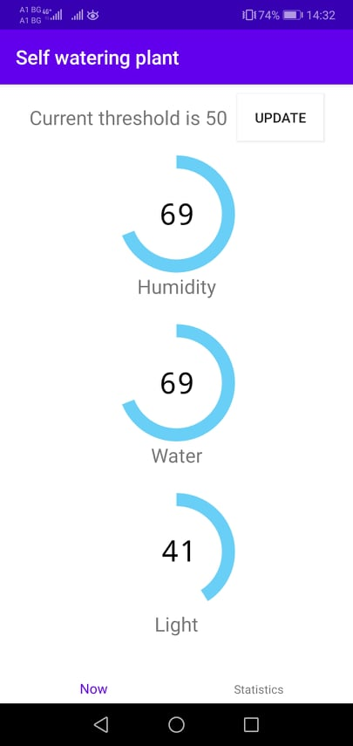
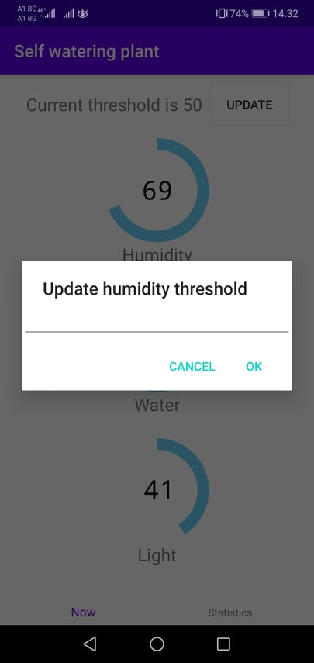
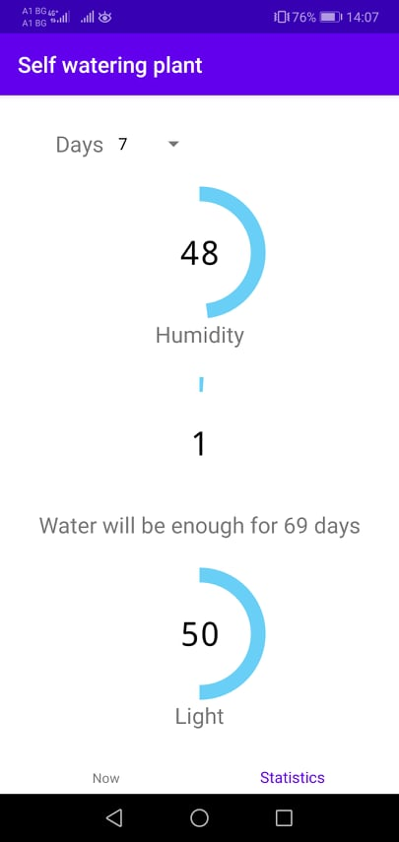

Slide 9
Какво бихме добавили
Бихме заменили Arduinoto с ESP
Бихме добавили на сензор за топлина. Така бихме могли да следим по-добре климатичните обстоятелства които влияят на растенията.
Бързо и лесно добавяне на нови растения и възможността да има идивидуален профил за всяко растение

Slide 10
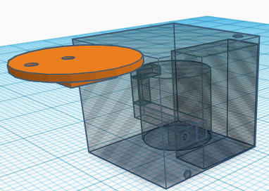

Slide 11
Благодарим за вниманието

